Slide 1
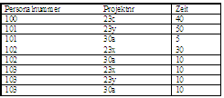




Lösung

Slide 2
Grundbegriffe
Eine Nachricht ist eine endliche Folge von Signalen – in der Informatik also eine Zeichenfolge.
Information wenn eine Nachricht von einem Sender zu einem Empfänger übertragen wird. Bestehen aus:
Syntaktischer Teil, der die zulässige Struktur beschreibt
Semantischer Teil, der die Bedeutung der Information angibt
Pragmatischer Teil, aus dem sich der Zweck der Information und die zu erhoffenden Handlungen ergeben.
Datum (im Sinn von Daten – singular) Teil einer Nachricht, die so dargestellt ist, dass sie verarbeitet werden kann

Slide 3
Beispiel
Beim String ‚4020‘ handelt es sich um eine Nachricht, die keine weitere Bedeutung hat. Wenn diese Zeichenfolge an einen Empfänger übertragen wird, wird die Nachricht zur Information. Unter Anwendung von Metainformationen wie Gehalt oder Postleitzahl, wird dem String eine bestimmte Bedeutung gegeben. Aus der Nachricht werden Daten, wenn das Gehalt 4020 verarbeitet wird.

Slide 4
Kategorisierung von Daten
Strukturierte Daten
hier liegt ein Datenmodell zugrunde, das das „Aussehen“ der Daten beschreibt. Die Daten fallen während der operativen Geschäftstätigkeit eines Unternehmens an.
Telefonliste:
Name: 30 Zeichen alphabetisch
Raumnummer: 3 Zeichen numerisch
Telefonnummer: 4 Stellen numerisch

Slide 5
Kategorisierung von Daten
Strukturierte Daten werden unterteilt in
Stammdaten Grundinformationen über betrieblich relevante Objekte (Produkt, Artikel, Lieferant, Mitarbeiter, Konto, …)
Bewegungsdaten Beschreiben die Veränderung von Zuständen. Sie entstehen durch den betrieblichen Leistungsprozess (Daten über Lieferungen, Zahlungen, Kontobewegungen, …)

Slide 6
Kategorisierung von Daten
Inwieweit sind Stammdaten und Bewegungsdaten im täglichen Geschäftsleben Änderungen unterworfen?

Slide 7
Semistrukturierte Daten
Beispiel XML
XML-Dokument:
<vortragender>
Franz Xaver
</vortragender>
Zugehörige DTD:
<!ELEMENT vortragender (#PCDATA)>
Beispiel HTML:
<ul>
<li>Curie</li>
<li>Sokrates</li>
</ul>
<ul>
<li>Mathematik</li>
<li>Bioethik</li>
</ul>

Slide 8
Unstrukturierte Daten
Sind digitalisierte Informationen, die in einer nicht formalisierten Form vorliegen.
Big Data
Sind besonders große Datensammlungen, die mit herkömmlichen Datenbanken nur unzureichend verarbeitet werden können (machine generated date, social data)

Slide 9
Dateisysteme I
In den 60er Jahren beherrschte vorwiegend eine verarbeitungsorientierte Sicht die Entwicklung von Anwendungssystemen. Die Programme benutzen Eingabedaten aus Dateien und liefern Ausgabedaten, die ihrerseits in Dateien abgespeichert werden und nachfolgenden Programmen als Eingabedaten dienen. Die Dateien sind speziell auf die beteiligten Programme abgestimmt.
Anwendungsprogramm 1
Anwendungsprogramm 2
Anwendungsprogramm 3
Datei 1
Datei 2
Datei 3

Slide 10
Dateisysteme Nachteile
Viele Daten sind gleichzeitig in mehreren Dateien gespeichert - unnötig hoher Speicherplatzbedarf, Aktualisierung der Daten wird erschwert.
Bei jedem Programmablauf ist immer der gesamte Inhalt der bearbeitenden Dateien beteiligt. Manche Felder könnten vertraulich sein.
Der Aufbau einer Datei muss jedem Programm, das diese Datei benutzt bekannt sein. Änderungen der Dateistruktur erfordern gleichzeitig Änderungen in allen beteiligten Programmen.
Maßnahmen zum Schutz von Daten und Integritätssicherungen müssen in allen Programmen realisiert werden.
keine zentrale Kontrolle - kann zu inkonsistenten Datenbestände führen
Änderungen im Aufbau der Dateien haben unmittelbare Auswirkung auf den Programmcode

Slide 11
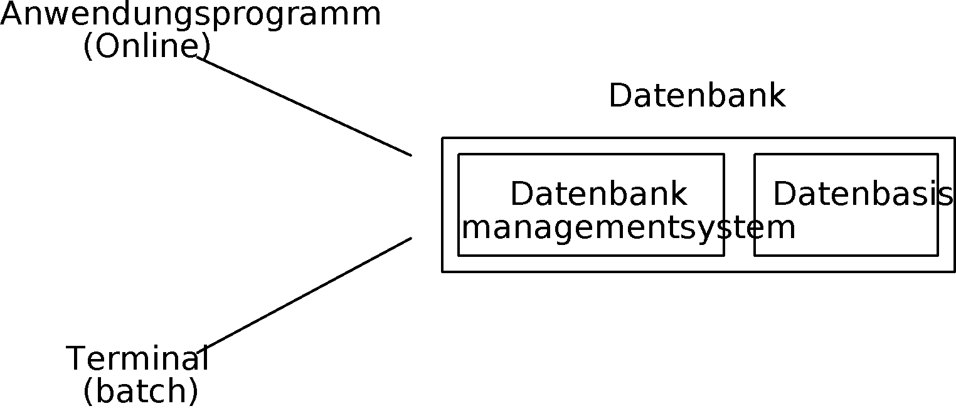
DBMS
Datenbank Management System

Slide 12
Komponenten eines DBMS
Datenbankmanagementsystem
Data Dictionary
Logdateien
Datendateien
verschiedene Puffer
Endbenutzerschnittstellen

Slide 13
Funktionen eines DBMS
Insert, update und delete von Daten
Verwaltung von Metadaten
Vorkehrungen zu Datensicherheit und Datenschutz
Vorkehrungen zur Datenintegrität
Ermöglichung eines Mehrbenutzerbetriebs (Transaktionen)
Bereitstellung von Kennzahlen über Betrieb des DBMS

Slide 14
Einige Vorteile einer DB
Verminderung der Redundanz - schnellere Aktualisierung der Daten.
Einhaltung der Datenintegrität: die Zentralisierung der Kontrolle erlaubt eine einfachere Überprüfung der Daten auf
Korrektheit und Vollständigkeit (Datenkonsistenz).
Irrtümliche, absichtliche oder durch Fehler hervorgerufene Verfälschung von Daten
Verfälschungen von Daten können durch gelegentlich auszuführende Prüfprogramme einfacher entdeckt werden.
Verbesserter Schutz der Daten vor unberechtigtem Zugriff durch die einheitliche Kontrolle beim Zugang zur Datenbasis.
Datenunabhängigkeit: die Änderung der physikalischen Organisation der Daten erfordert keine Änderung der Anwendungsprogramme.
spezifische Datensicht: der Benutzer sieht nach Form und Menge nur die ihn betreffenden Daten.

Slide 15
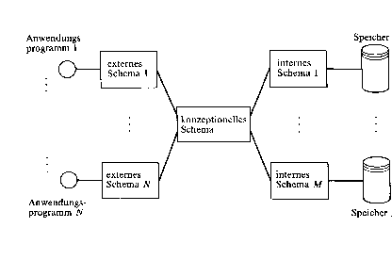
3-Schema Konzept

Slide 16
Konzeptionelles Schema
Beschreibung der logischen Dateien und der darin enthaltenen Record - Typen (nicht aber Angaben zur physischen Implementierung)
Beschreibung der Felder, die in einem bestimmten Satztyp vorkommen
Beschreibung der Beziehungen (Relationen) zwischen den logisch zusammengehörenden Satztypen einer Datenbank
Beschreibung der Gültigkeitsbereiche einzelner Felder

Slide 17
Internes Schema
Festlegung aller implementierungsabhängigen Eigenschaften der Daten (physikalische Organisation)
Darstellung von Attributwerten Codierung; feste / variable Länge
Aufbau gespeicherter Sätze Folge der Felder, Längenagaben, Position von Zeigern
Angaben zur Speicherung von Sätzen Hashverfahren, direkter / indirekter Zugriff, indexsequentiell, indiziert nicht sequentiell, VSAM
Zugriffspfade Primärindex, Sekundärindex, Verkettung von Zeigern, ...
Primär- und Sekundärorganisation

Slide 18
Externes Schema
Das externe Schema beschreibt Views, die völlig unabhängig voneinander sein können oder sich zum Teil überschneiden können.
Der Zugriff auf die Datenbank erfolgt über das externe Schema.

Slide 19
Basisfunktionalität eines DBMS nach Codd - I
Integration erfordert die einheitliche Verwaltung aller von Anwendungen benötigten Daten (kontrollierte nicht-redundante Datenhaltung)
Operationen Auf Datenbanken müssen Operationen möglich sein, die Datenspeicherung, suchen und Änderungen des Datenbestandes ermöglichen.
Katalog ermöglicht Zugriffe auf die Datenbeschreibung der Datenbank
Benutzersichten für unterschiedliche Anwendungen sind unterschiedliche Sichten auf den Datenbestand notwendig.

Slide 20
Basisfunktionalität eines DBMS nach Codd - II
Konsistenzüberwachung übernimmt die Gewährleistung der Korrektheit von Datenbankinhalten und der korrekten Ausführung von Änderungen.
Datenschutz Ausschluss unauthorisierter Zugriffe auf die gespeicherten Daten.
Transaktionen Zusammenfassung von Datenbank - Änderungen zu Funktionseinheiten, die als Ganzes ausgeführt werden sollen.
Synchronisation konkurrierende Transaktionen müssen synchronisiert werden um gegenseitige Beeinflussungen zu vermeiden.
Datensicherung ermöglicht die Wiederherstellung von Daten

Slide 21
Basisfunktionalität eines DBMS nach Codd - II
Konsistenzüberwachung übernimmt die Gewährleistung der Korrektheit von Datenbankinhalten und der korrekten Ausführung von Änderungen.
Datenschutz Ausschluss unauthorisierter Zugriffe auf die gespeicherten Daten.
Transaktionen Zusammenfassung von Datenbank - Änderungen zu Funktionseinheiten, die als Ganzes ausgeführt werden sollen.
Synchronisation konkurrierende Transaktionen müssen synchronisiert werden um gegenseitige Beeinflussungen zu vermeiden.
Datensicherung ermöglicht die Wiederherstellung von Daten

Slide 22
Komponenten von Datenmodellen
Stellen Sie sich vor, niemand kennt Sie in diesem Raum. Wir wollen nun Informationen über Sie speichern. Nennen Sie die 5 wichtigsten Merkmale von sich!

Slide 23
Komponenten von Datenmodellen
Maier
Franz
Familienname
Vorname
Die Person, die da in der ersten Reihe beim Fenster sitzt
Schüler
Geburtsdatum
Geschlecht
16.12.2001
M

Slide 24
Entität – im Einzelfall
Eine Entität ist ein individuelles und identifizierbares Exemplar von Dingen, Personen oder Begriffen der realen oder der Vorstellungswelt
eine Entität ist immer eine eindeutig identifizierbare Einheit
eine Entität ist eine Einheit, für die Informationen gesammelt und gespeichert werden.

Slide 25
Entität II
Entitäten müssen zur Darstellung eines Objektes der realen Welt mit Eigenschaften (Attributen) versehen werden.
Einer Entität werden Eigenschaften zugeordnet und ermöglichen damit eine Charakterisierung, Klassifizierung und unter Umständen eine eindeutige Identifizierung einer Entität
Eine Eigenschaft hat also einen Namen und ein oder mehrere Eigenschaftswerte.
Dem identifizierende Attribut ISBN - Nummer wird der Eigenschaftswert 3-519-12339-8 zugeordnet. Es wird charakterisiert durch das Attribut Titel mit dem Wert 'Datenbanksysteme' und klassifiziert durch das Attribut Buchkategorie mit dem Wert 'DV Fachbuch'

Slide 26
Entitätsmenge
ist eine eindeutig benannte Menge von Entitäten, die aufgrund der gleichen Eigenschaften charakterisiert werden.
Typen von Entitätsmengen:
fundamentale Entitäten (Kernentität, unabhängige Entität) stellt einen Sachverhalt unabhängig von anderen Entitätsmengen dar.
abhängige Entitäten enthält dann sinnvolle Datenwerte, wenn in der entsprechenden Kernentität die benötigten Daten enthalten sind (z.B. Versicherungsvertrag - Versicherungsvertragshistorie)

Slide 27
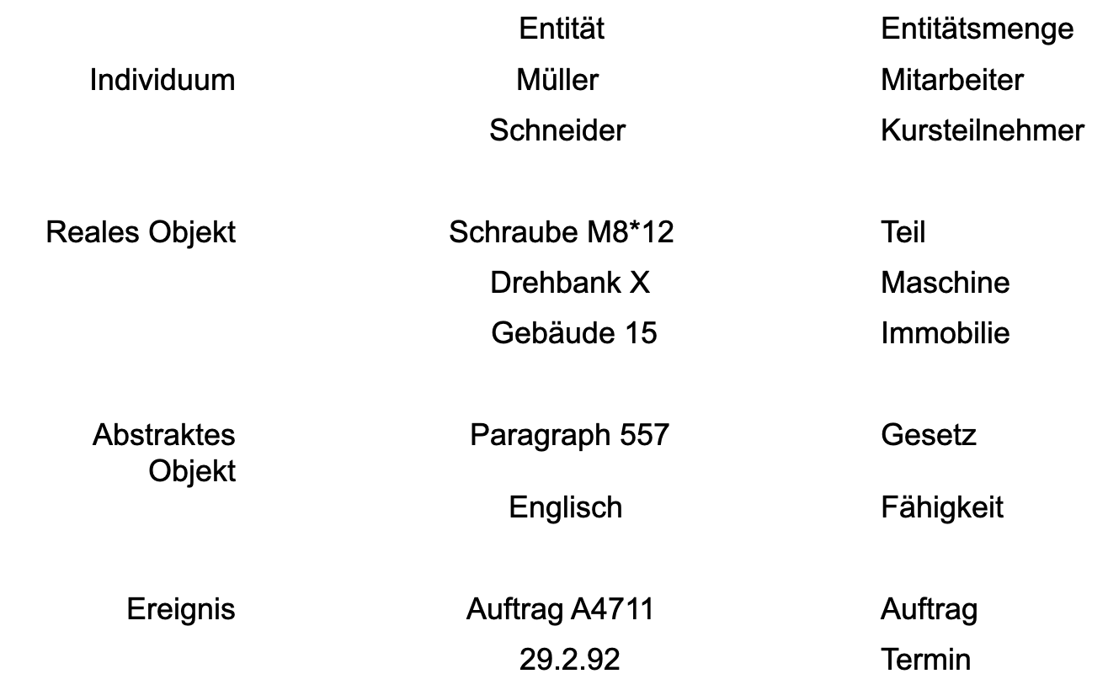
Entität / Entitätsmenge

